Slide 1
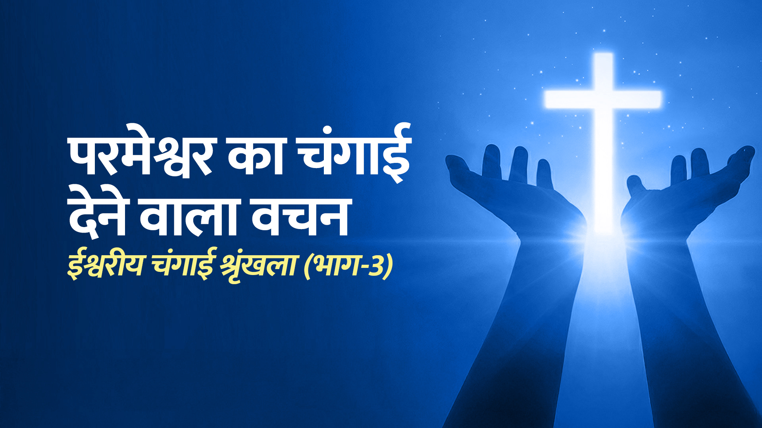

Slide 2


Slide 3


Slide 4

नीतिवचन 4:20-22
20 हे मेरे पुत्र, मेरे वचन ध्यान धरके सुन, और अपना कान मेरी बातों पर लगा।
21 इनको अपनी आँखों की ओट न होने दे; वरन् अपने मन में धारण कर।
22 क्योंकि जिनको वे प्राप्‍त होती हैं, वे उनके जीवित रहने का, और उनके सारे शरीर के चंगे रहने का कारण होती हैं।

Slide 5
भजन संहिता 107:20
वह अपने वचन के द्वारा उनको चंगा करता और जिस गड़हे में वे पड़े हैं, उससे निकालता है।

Slide 6
भजन संहिता 119:49,50
49 जो वचन तू ने अपने दास को दिया है, उसे स्मरण कर, क्योंकि तू ने मुझे आशा दी है।
50 मेरे दुख में मुझे शान्ति उसी से हुई है, क्योंकि तेरे वचन के द्वारा मैं ने जीवन पाया है।

Slide 7
इब्रानियों 4:12
क्योंकि परमेश्‍वर का वचन जीवित, और प्रबल, और हर एक दोधारी तलवार से भी बहुत चोखा है; और प्राण और आत्मा को, और गाँठ–गाँठ और गूदे–गूदे को अलग करके आर–पार छेदता है और मन की भावनाओं और विचारों को जाँचता है।

Slide 8
यीशु की सेवकाई में

Slide 9
मत्ती 9:35
यीशु सब नगरों और गाँवों में फिरता रहा और उनके आराधनालयों में उपदेश करता, और राज्य का सुसमाचार प्रचार करता, और हर प्रकार की बीमारी और दुर्बलता को दूर करता रहा।

Slide 10
लूका 5:15 (और लूका 6:19)
परन्तु उसकी चर्चा और भी फैलती गई, और भीड़ की भीड़ उसकी सुनने के लिये और अपनी बीमारियों से चंगा होने के लिये इकट्ठी हुई।

Slide 11
लूका 5:17
एक दिन ऐसा हुआ कि वह उपदेश दे रहा था, और फरीसी और व्यवस्थापक वहाँ बैठे हुए थे जो गलील और यूहदिया के हर एक गाँव से और यरूशलेम से आए थे, और चंगा करने के लिये प्रभु की सामर्थ्य उसके साथ थी।

Slide 12
1. वचन पर विश्वास करें

Slide 13
इब्रानियों 4:2
क्योंकि हमें उन्हीं की तरह सुसमाचार सुनाया गया है, पर सुने हुए वचन से उन्हें कुछ लाभ न हुआ; क्योंकि सुननेवालों के मन में विश्‍वास के साथ नहीं बैठा।

Slide 14
1 थिस्सलुनीकियों 2:13
इसलिये हम भी परमेश्‍वर का धन्यवाद निरन्तर करते हैं कि जब हमारे द्वारा परमेश्‍वर के सुसमाचार का वचन तुम्हारे पास पहुँचा, तो तुम ने उसे मनुष्यों का नहीं परन्तु परमेश्‍वर का वचन समझकर (और सचमुच यह ऐसा ही है) ग्रहण किया; और वह तुम विश्‍वासियों में जो विश्‍वास रखते हो, प्रभावशील है।

Slide 15
2. वचन को बोलें

Slide 16
व्यवस्थाविवरण 30:11-20
11 “देखो, यह जो आज्ञा मैं आज तुझे सुनाता हूँ, वह न तो तेरे लिये अनोखी, और न दूर है।
12 और न तो यह आकाश में है कि तू कहे, ‘कौन हमारे लिये आकाश में चढ़कर उसे हमारे पास ले आए, और हम को सुनाए कि हम उसे मानें?’
13 और न यह समुद्र पार है कि तू कहे, ‘कौन हमारे लिये समुद्र पार जाए, और उसे हमारे पास ले आए, और हम को सुनाए कि हम उसे मानें?’

Slide 17
व्यवस्थाविवरण 30:11-20
14 परन्तु यह वचन तेरे बहुत निकट, वरन् तेरे मुँह और मन ही में है, ताकि तू इस पर चले।
15 “सुन, आज मैं ने तुझ को जीवन और मरण, हानि और लाभ दिखाया है।
16 क्योंकि मैं आज तुझे आज्ञा देता हूँ, कि अपने परमेश्‍वर यहोवा से प्रेम करना, और उसके मार्गों पर चलना, और उसकी आज्ञाओं, विधियों, और नियमों को मानना, जिससे तू जीवित रहे, और बढ़ता जाए, और तेरा परमेश्‍वर यहोवा उस देश में जिसका अधिकारी होने को तू जा रहा है, तुझे आशीष दे।

Slide 18
व्यवस्थाविवरण 30:11-20
17 परन्तु यदि तेरा मन भटक जाए, और तू न सुने, और भटककर पराए देवताओं को दण्डवत् करे और उनकी उपासना करने लगे,
18 तो मैं तुम्हें आज यह चितौनी दिए देता हूँ कि तुम निसन्देह नष्‍ट हो जाओगे; और जिस देश का अधिकारी होने के लिये तू यरदन पार जा रहा है, उस देश में तुम बहुत दिनों के लिये रहने न पाओगे।

Slide 19
व्यवस्थाविवरण 30:11-20
19 मैं आज आकाश और पृथ्वी दोनों को तुम्हारे सामने इस बात की साक्षी बनाता हूँ, कि मैं ने जीवन और मरण, आशीष और शाप को तुम्हारे आगे रखा है; इसलिये तू जीवन ही को अपना
ले, कि तू और तेरा वंश दोनों जीवित रहें;
20 इसलिये अपने परमेश्‍वर यहोवा से प्रेम करो, और उसकी बात मानो, और उससे लिपटे रहो; क्योंकि तेरा जीवन और दीर्घजीवन यही है, और ऐसा करने से जिस देश को यहोवा ने अब्राहम, इसहाक, और याक़ूब, तेरे पूर्वजों को देने की शपथ खाई थी उस देश में तू बसा रहेगा।”

Slide 20
3. आत्मा की तलवार का प्रयोग करें

Slide 21
इफिसियों 6:17
और उद्धार का टोप, और आत्मा की तलवार, जो परमेश्‍वर का वचन है, ले लो।

